Slide 1

KICK OFF PROJECT
31 OCTOBER 2024

Slide 2
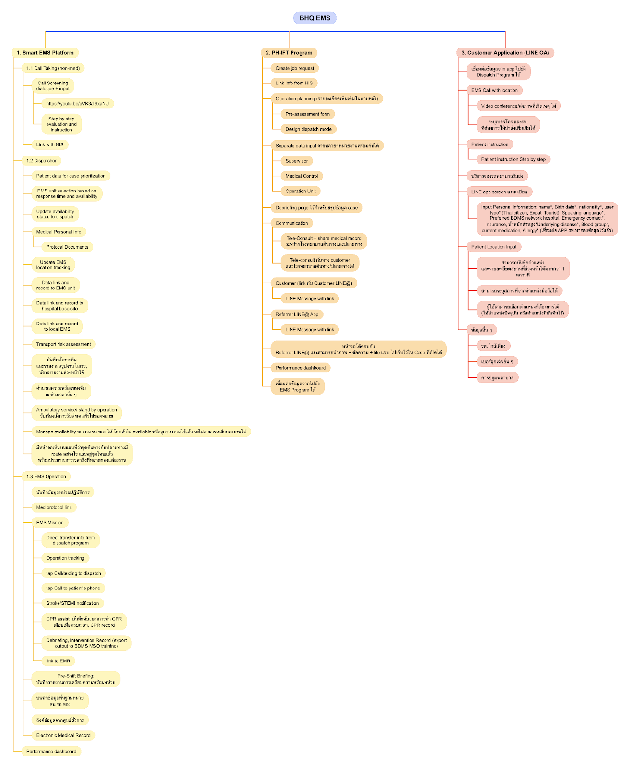
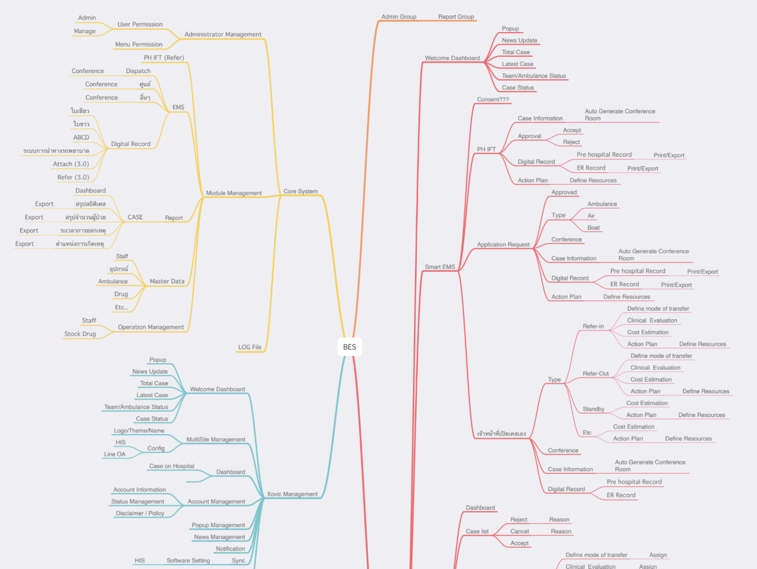
requirement Architecture
Notes:
จากที่ผมจำได้ ภาพนี้ มันอาจจะเป็นภาพรวมของ requirement Architecture

Slide 3




System Architecture
Patient
Smart EMS
Display & Report
Staff
BES
Core System
Doctor
Dispatcher
SYNC API
Admin
Data
Notes:
Note : หน้านี้เป็นหน้า ระบบ โดยรวม แก้เป็น System Architecture

Slide 4

Scope of work
Core System
Dashboard & Report Module
Smart EMS Module
Observe
PH-IFT
Module Management
Menu Management
User Permission Management
Site Management
Log system
Notification
SMS
Dispatcher
PH-IFT Report
- Customer (Line OA)
Call Taking
- Request >Budget > Approve
Referrer Line OA
Refer in-out >> EMS
Medical Escort
Planning / Action
Budget > Text
Patient risk assessment
- Data Export API/CSV
- Data list
- Data Export API /CSV
- Data list
Dispatch
Transportation
EMS Report
Case Management
- Data Export API/CSV
- Data list
Report
EMS OPERATION
Case Type
Time Stamp ??
Case EMS / Group
Case Stand by
Refer In- Out
ใบเขียว
Pre-hosp Record (ใบขาว)
- 5 Report
E-Form
Form 1
Form 2
SYNC Module
Dispatcher Module
HIS
Zoll
Operation
Master Data
BDMS HMS Gateway
Syce Defib (Mobile Application)
- แบบประเมินความพร้อม
- ระบบจ่ายงาน Case
- บันทึกการสั่งการและรายงาน
สรุป
Group Staff Mgt.
Staff Mgt.
Ambulance Mgt.
Equipment Mgt.
GPS
Line API
OTP
My B Plus
Link Referrer Medivac
On Mobile
Notes:
ใน EMS OPERATION มีใบขาวมา เพราะใบขาวคือใบก่อนนำส่งรพ. ว่ามีอาการอะไรบ้าง
Budget คือการประเมินค่าใช้จ่ายว่า คนไข้ไหวจ่ายมั้ย ผมใส่ Patient risk assessment หรือการประเมินคนไข้ไปด้วย เพราะ PH-IFT เค้าต้องประเมิน ค่าใช้จ่ายกับความเสี่ยงของคนไข้ Refer in-out จะถูกประเมินจาก PH-IFT ก่อนแล้วส่งไปยัง EMS Referrer Line OA คือ ช่องทาง communication กล่อง Dispatch ที่เพิ่มมาเพื่อเอาไว้วางแผนการออกเคสต่างๆกับ Refer คนไข้ ระหว่าง โรงพยาบาลต้นทางและโรงพยาบาลปลายทาง

Slide 5
Q & A Thank you

